Slide 1

FACILITY MANAGEMENT
L’importanza della manutenzione degli immobili in un mercato ecosostenibile

Slide 2

L’azienda
Synthesis nasce negli anni ‘80 e in oltre 30 anni di attività è sempre stata un punto di riferimento importante nel settore delle costruzioni e delle manutenzioni industriali, commerciali e del terziario, contribuendo a rendere gli edifici efficienti, sostenibili e riqualificando il territorio.
Ci proponiamo come interlocutore unico e certificato verso il committente lavorando con un servizio «Chiavi in mano» nel pieno rispetto delle normative di sicurezza. Siamo conformi alla certificazione UNI EN ISO 9001:2015, sinonimo di una struttura organizzativa agile e flessibile, capace di intercettare le esigenze della clientela.
Synthesis offre al cliente una struttura tecnico-commerciale altamente qualificata che, con soluzioni innovative, partecipa al futuro intelligente e al miglioramento estetico degli edifici e della città.
Siamo una realtà capace di riconoscere l’importanza delle risorse umane e per questa ragione, da sempre, diamo attenzione e priorità alla selezione e alla formazione continua dei nostri collaboratori. La proposta di Synthesis si basa, pertanto, su innovazione, competenze e continuo aggiornamento tecnologico, ed è proprio per questo motivo che riusciamo ad offrire le migliori soluzioni esistenti sul mercato assicurando la massima soddisfazione ai nostri clienti.

Slide 3
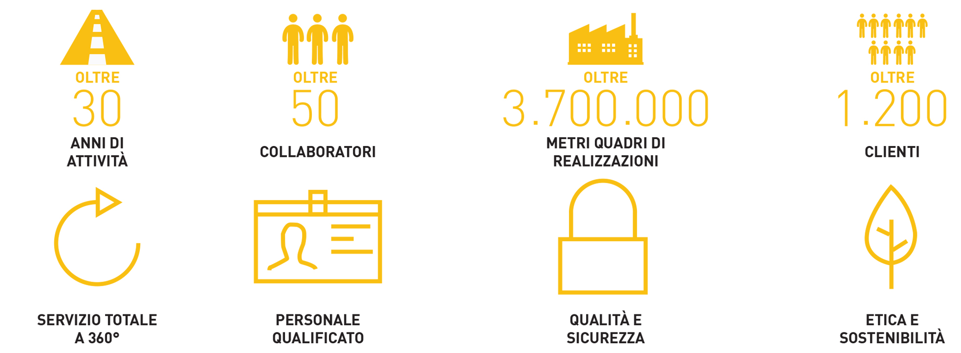
L’azienda

Slide 4


Etica e sostenibilità
Il settore edile moderno è da considerarsi dinamico e in continua evoluzione, ma è anche un’area d’impresa matura che nel corso dei decenni ha sviluppato sempre maggiori consapevolezze riguardo l’impatto che genera sul Pianeta e sull’ambiente.
Synthesis, fin dalla sua nascita, ha fondato i propri valori aziendali sull’etica e la ricerca della più alta sostenibilità ambientale nella realizzazione dei progetti e dei servizi connessi.
Siamo consapevoli della carrying capacity del pianeta, la sua capacità di sostenere e alimentare con le proprie risorse le realtà industriali ed aziendali, ed è per questo motivo che abbiamo scelto di prendere con estrema serietà l’impegno di realizzare strutture ed involucri altamente sostenibili per l’ecosistema, a basso impatto ambientale e con la capacità di risultare convenienti per lo sviluppo ed il risparmio energetico d’impresa.
Da anni siamo soci del Green Building Council Italia e siamo certificati secondo i criteri del LEED® - Leadership in Energy and Environmental Design – che prevede precise regole di realizzazione e manutenzione per edifici salubri, energeticamente efficienti e con un contenuto impatto complessivo sull’ambiente.
Ogni consulenza, ogni progetto e ogni operazione portata a termine da Synthesis Group, verrà eseguita in un’ottica di sostenibilità per l’ambiente e per l’impresa stessa.

Slide 5

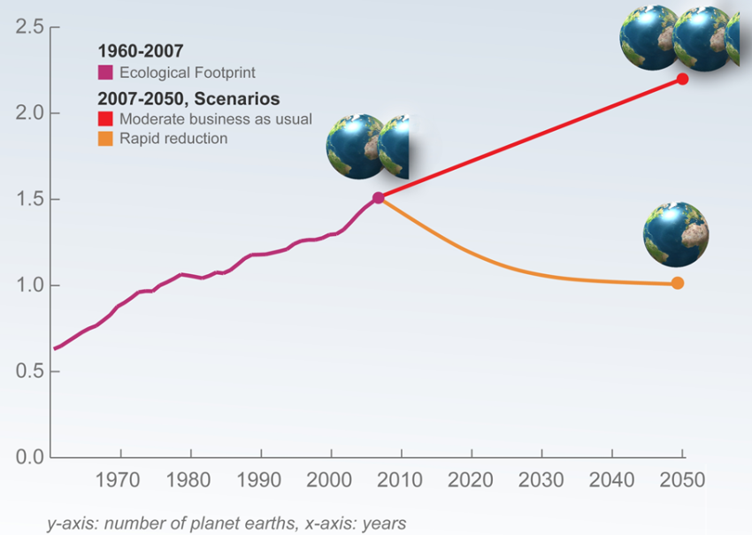

Slide 6
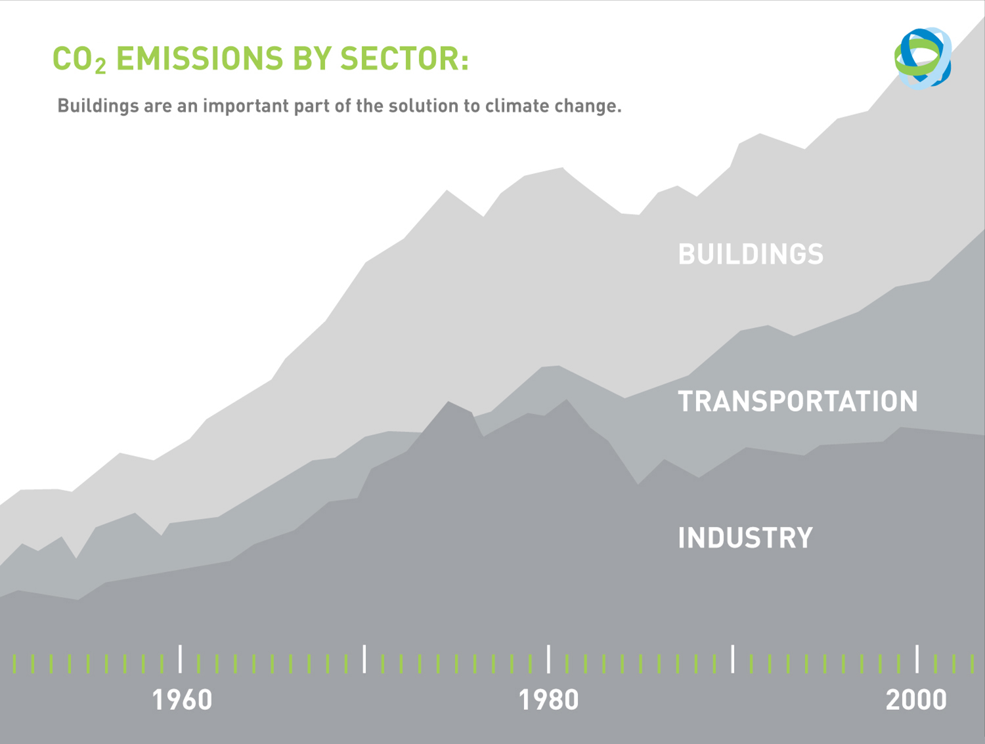
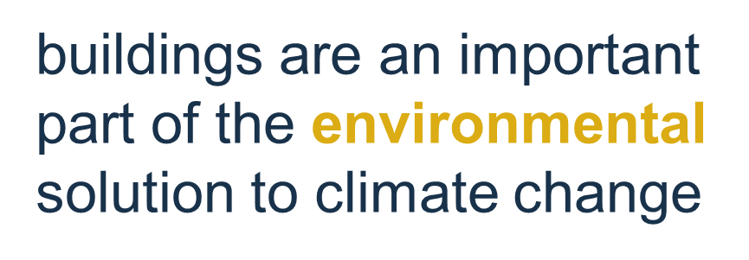


Slide 7
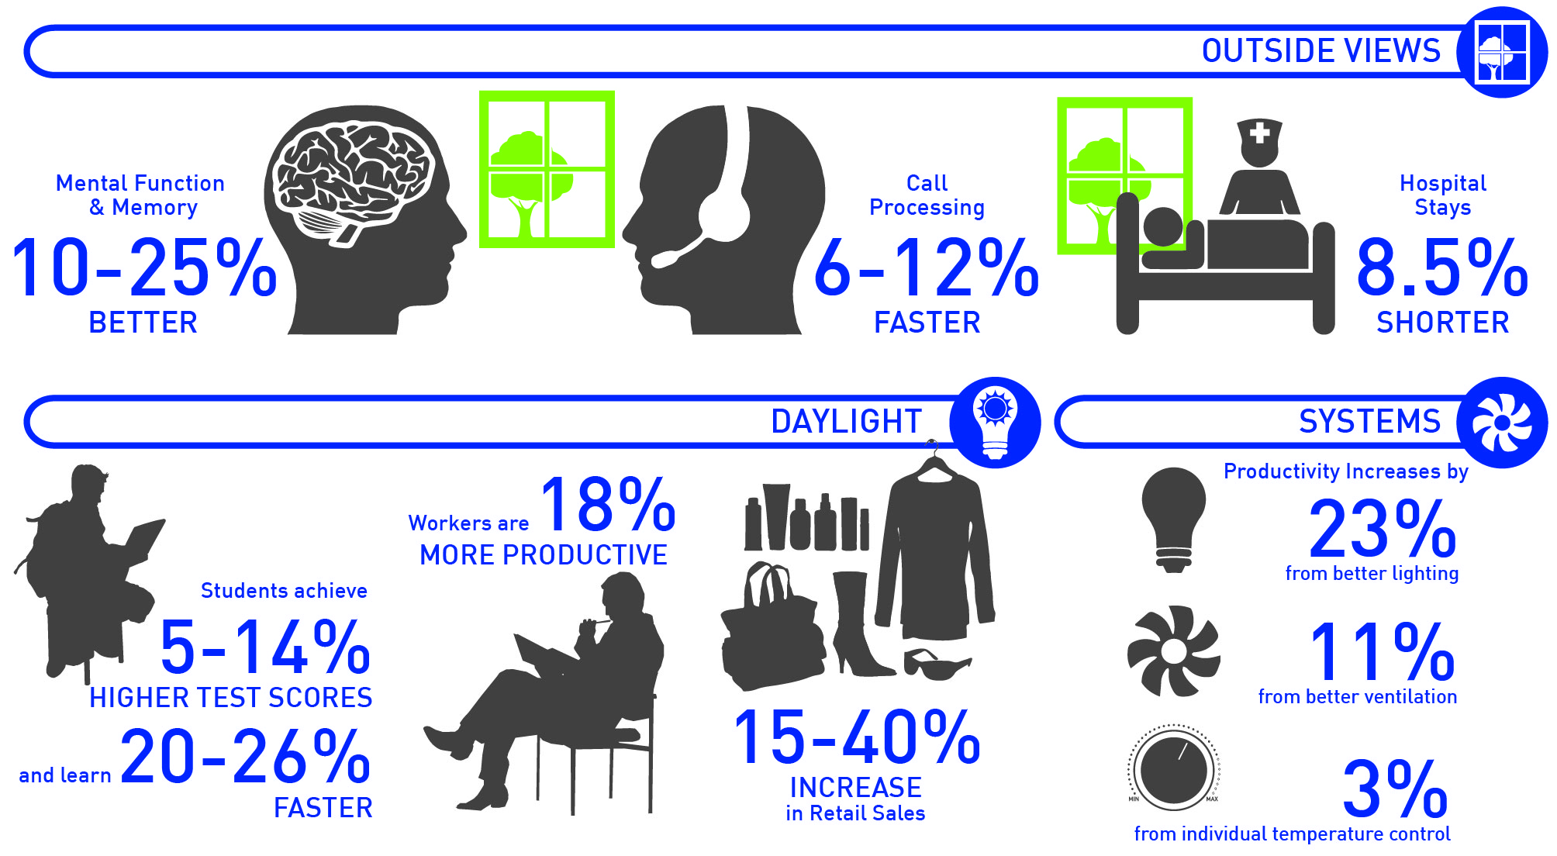

Slide 8
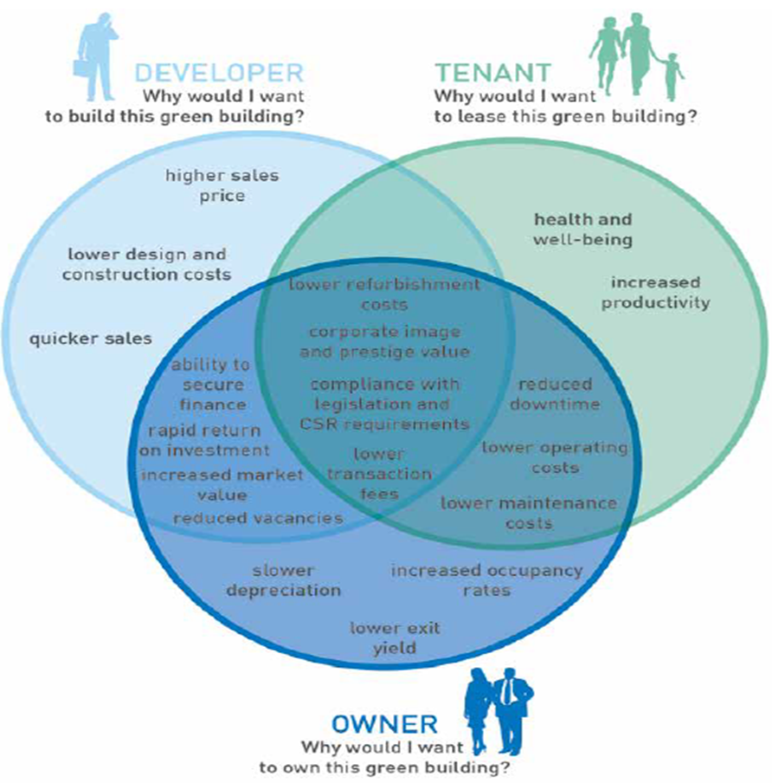
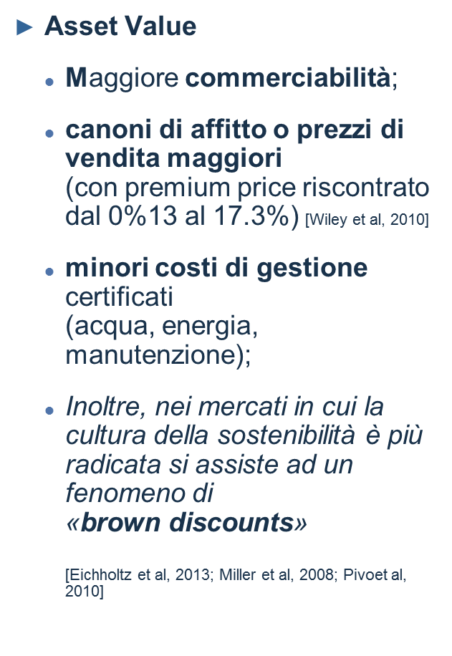

Slide 9
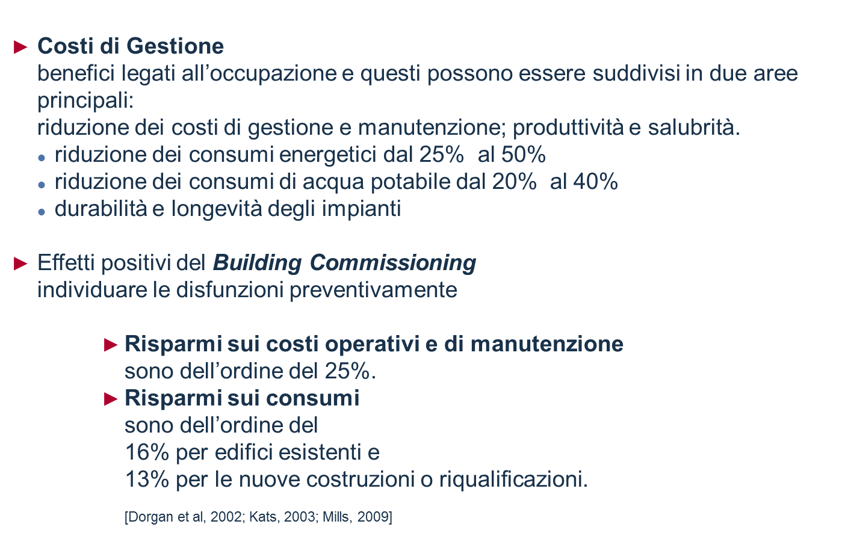

Slide 10
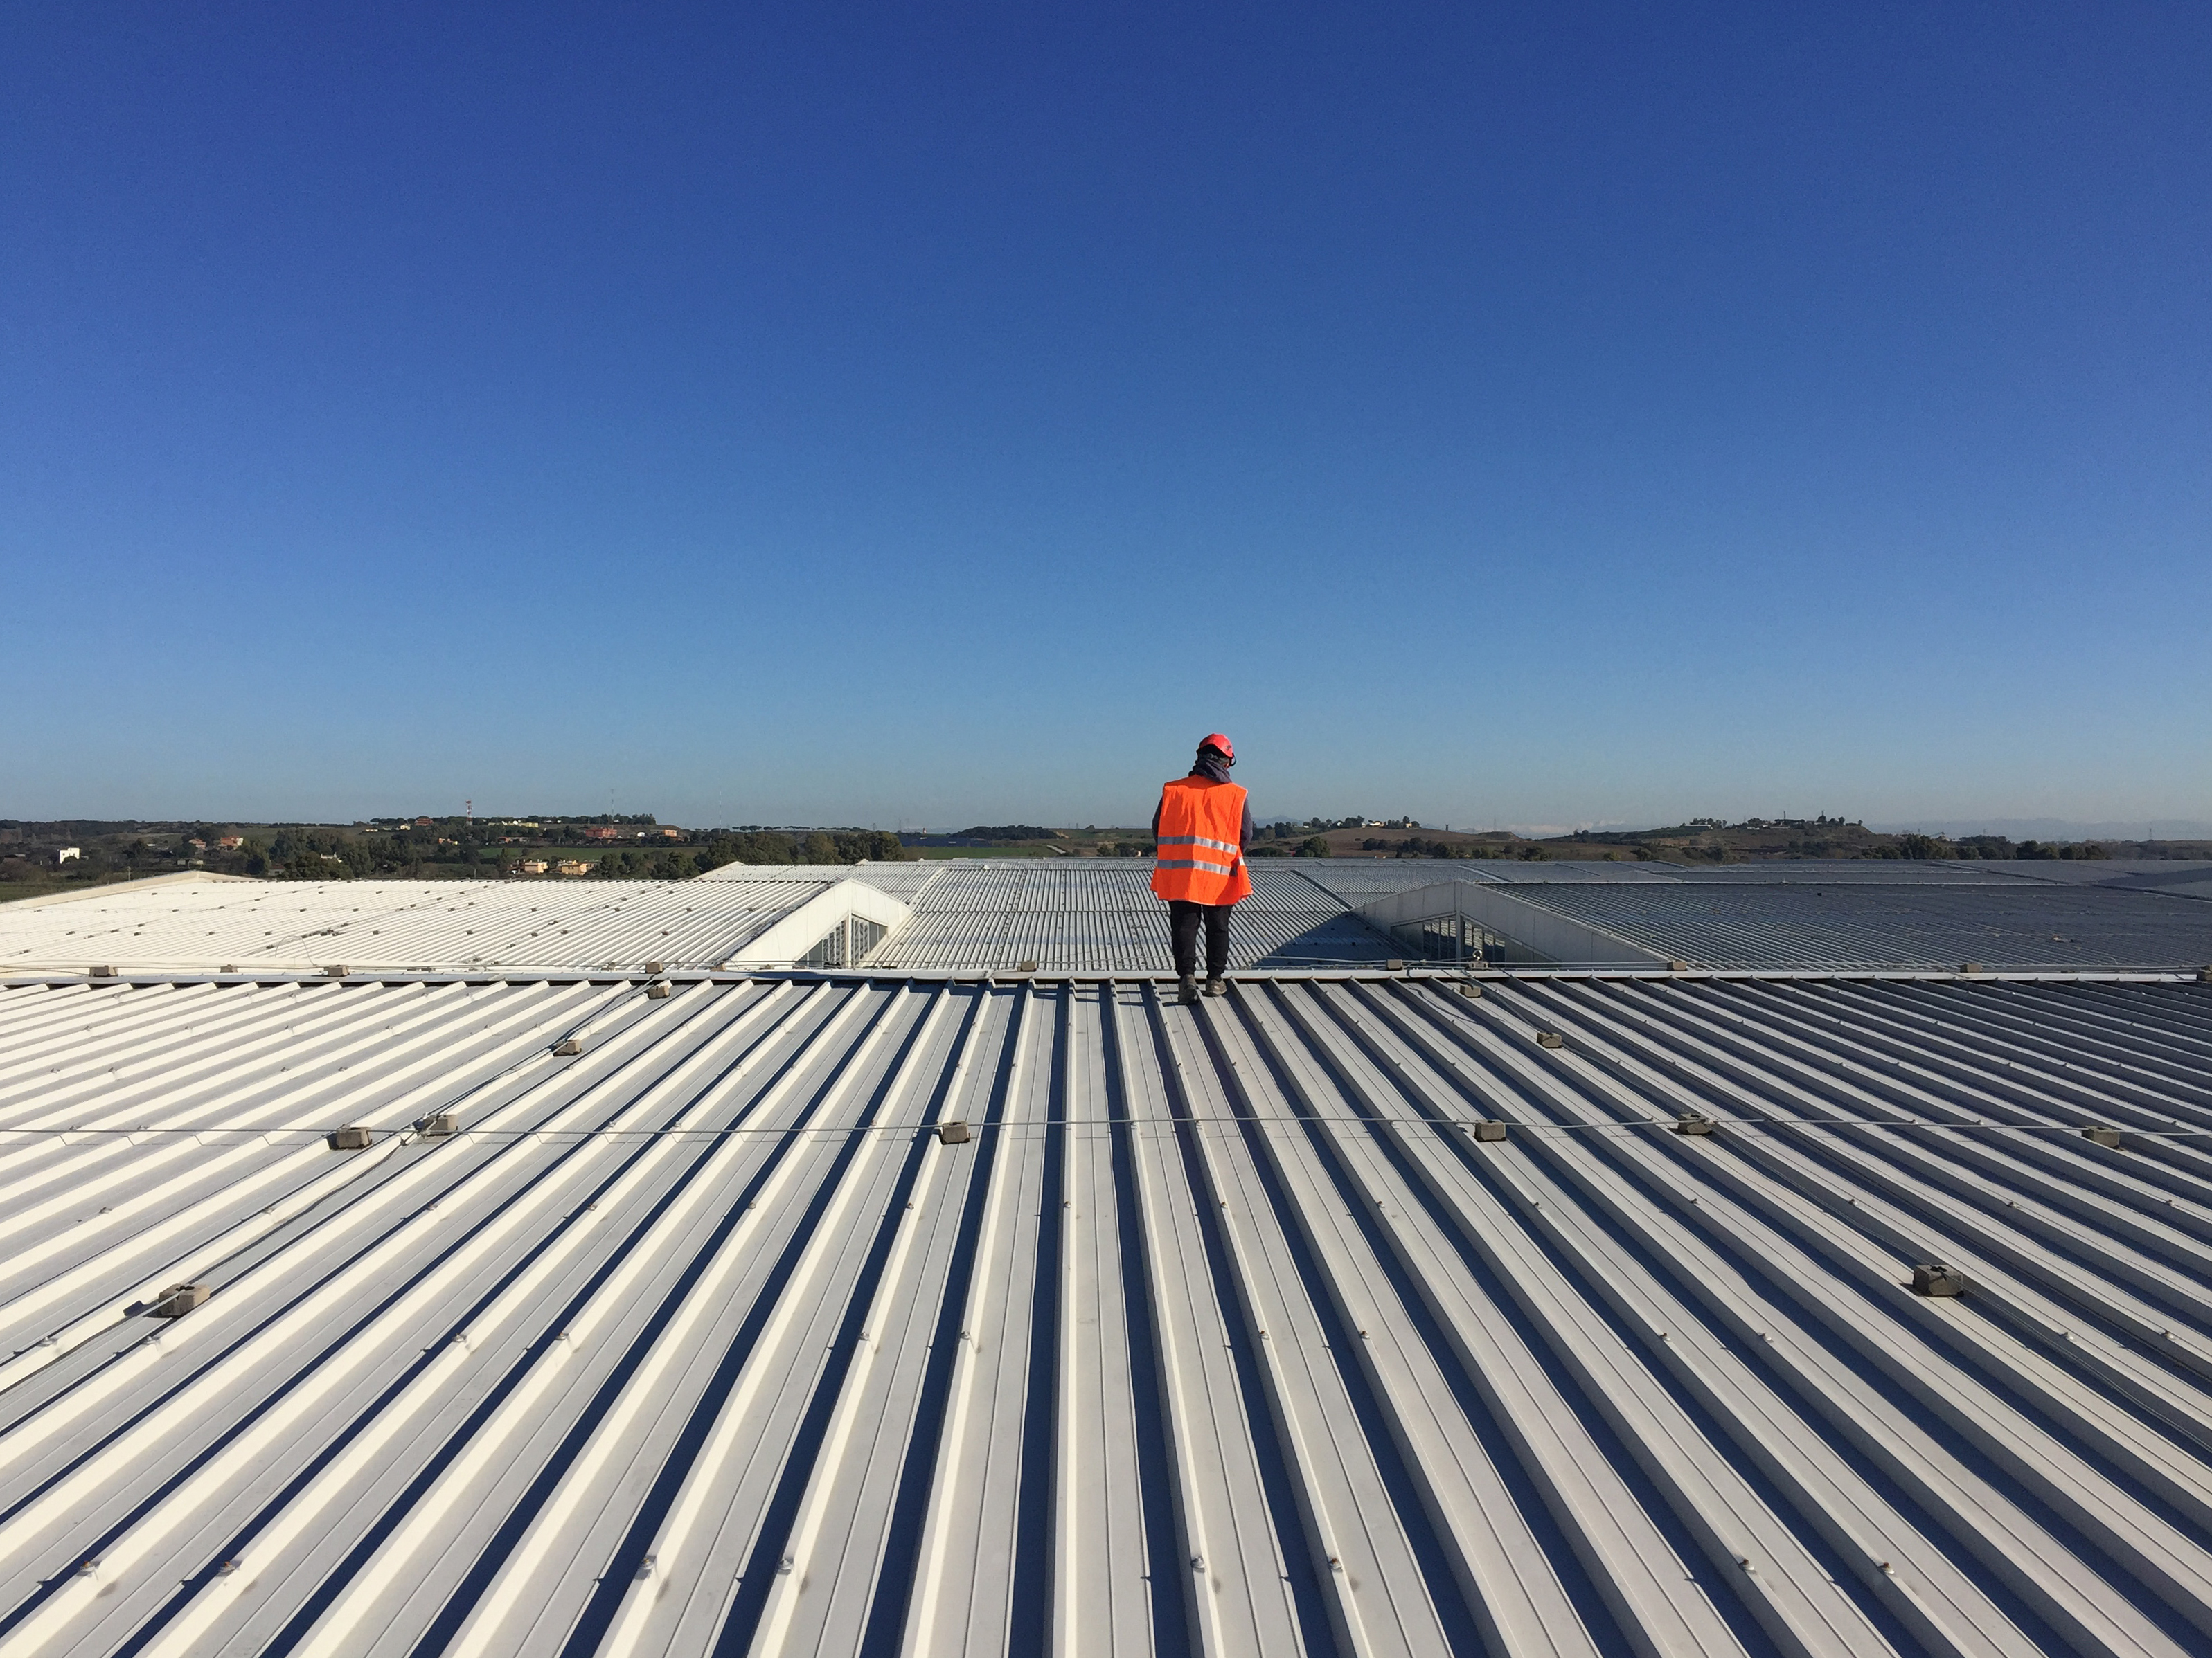
Business Unit: FACILITY MANAGEMENT
Partendo dalla consapevolezza che la manutenzione assicura una gestione efficace ed efficiente dell’edificio e ne accresce il valore nel tempo, Synthesis offre ai clienti servizi innovativi di Facility Management, per interventi su involucri edilizi di immobili industriali, commerciali e del terziario. I tanti clienti che da anni si affidano al team di specialisti Synthesis per servizi di Facility Management su facciate, coperture e impianti fotovoltaici sono la dimostrazione dell’affidabilità e qualità del nostro servizio.
Dopo un check up preliminare dello stato di fatto dell’edificio, Synthesis è in grado di identificare le criticità e di offrire servizi personalizzati per la manutenzione ordinaria e straordinaria degli edifici in funzione delle specifiche esigenze e necessità del cliente.
La manutenzione ordinaria viene programmata ed eseguita con ispezioni periodiche; eseguiamo manutenzioni sia su lavori effettuati da Synthesis stessa che su edifici e opere realizzati da terzi.
Effettuiamo, inoltre tempestivi interventi di manutenzione straordinaria su diretta chiamata del cliente.

Slide 11

Business Unit: FACILITY MANAGEMENT
_
Offriamo servizi tailor-made indirizzati ad aziende, Facility Manager e Property Manager, per il check-up, la due diligence, la manutenzione e per il corretto mantenimento in efficienza e in sicurezza del sistema tetto (Roof Management) e del sistema facciata (Facade Management) di qualsiasi tipologia, materiale e dimensione e degli impianti fotovoltaici e per l’esecuzione di interventi mirati per il risparmio energetico (Energy Management).
Quale unica interfaccia verso il committente, Synthesis gestisce direttamente ed operativamente tutte le fasi della manutenzione: dalla fase di analisi fino alla fase realizzativa, con il supporto di personale specializzato Facade Manager, Roof Manager ed Energy Manager e con strumenti e tecnologia all’avanguardia.
A tal proposito nello specifico ambito dei servizi di Facility Management siamo in grado di operare secondo il protocollo LEED Existing Buildings Operations & Maintenance che consente alle aziende di valutare il livello di sostenibilità nella gestione e manutenzione degli edifici esistente. Il protocollo guida ad implementare pratiche sostenibili e a ridurre gli impatti ambientali degli immobili considerandone i reali consumi.

Slide 12
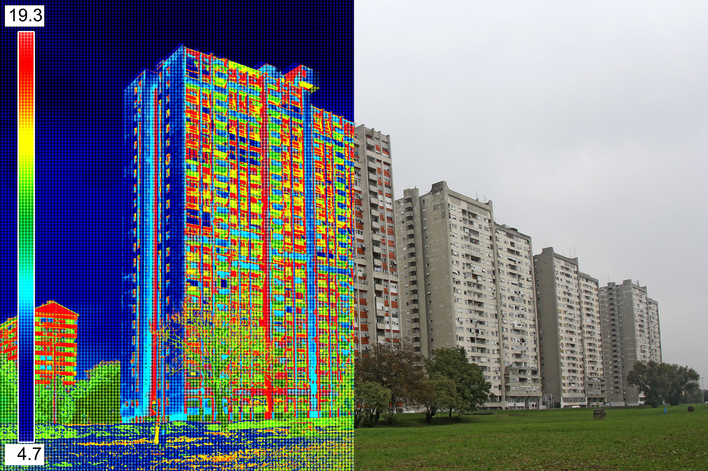

Slide 13
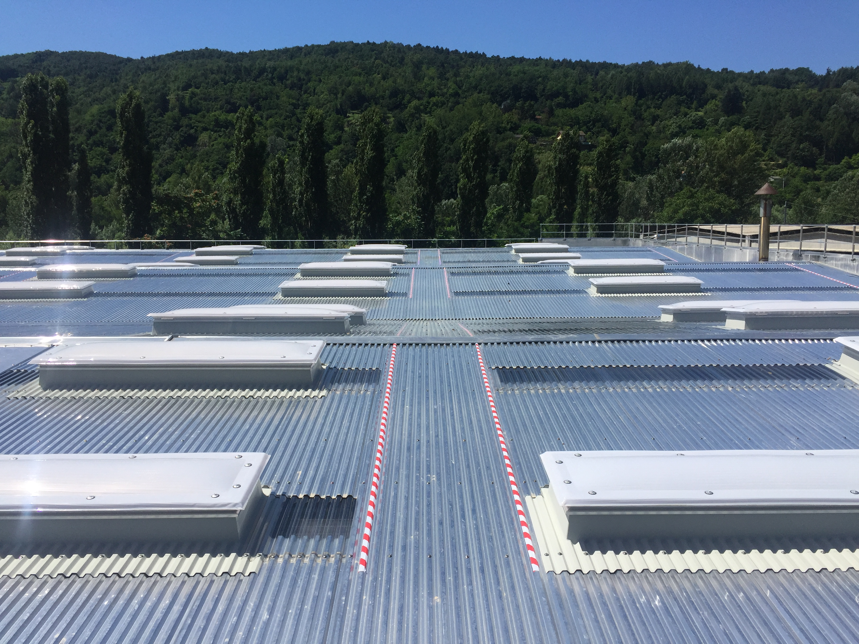
Business Unit: FACILITY MANAGEMENT
_
ROOF MANAGEMENT
Check up e due diligence del manto di copertura per verificare lo stato di fatto e pianificare interventi futuri.
Creazioni di piani di manutenzione ordinaria personalizzati per garantire sicurezza e la massima l’efficienza del tetto.
Interventi di manutenzione ordinaria e straordinaria su qualsiasi tipo di copertura (metallica, bituminosa o sintetica) per assicurare l’ottimale stato di conservazione e la durata del tetto.
Manutenzione periodica di linee vita, parapetti, EFC e di lucernari per garantire tutti i giorni la sicurezza dell’edificio e di chi ci lavora.

Slide 14
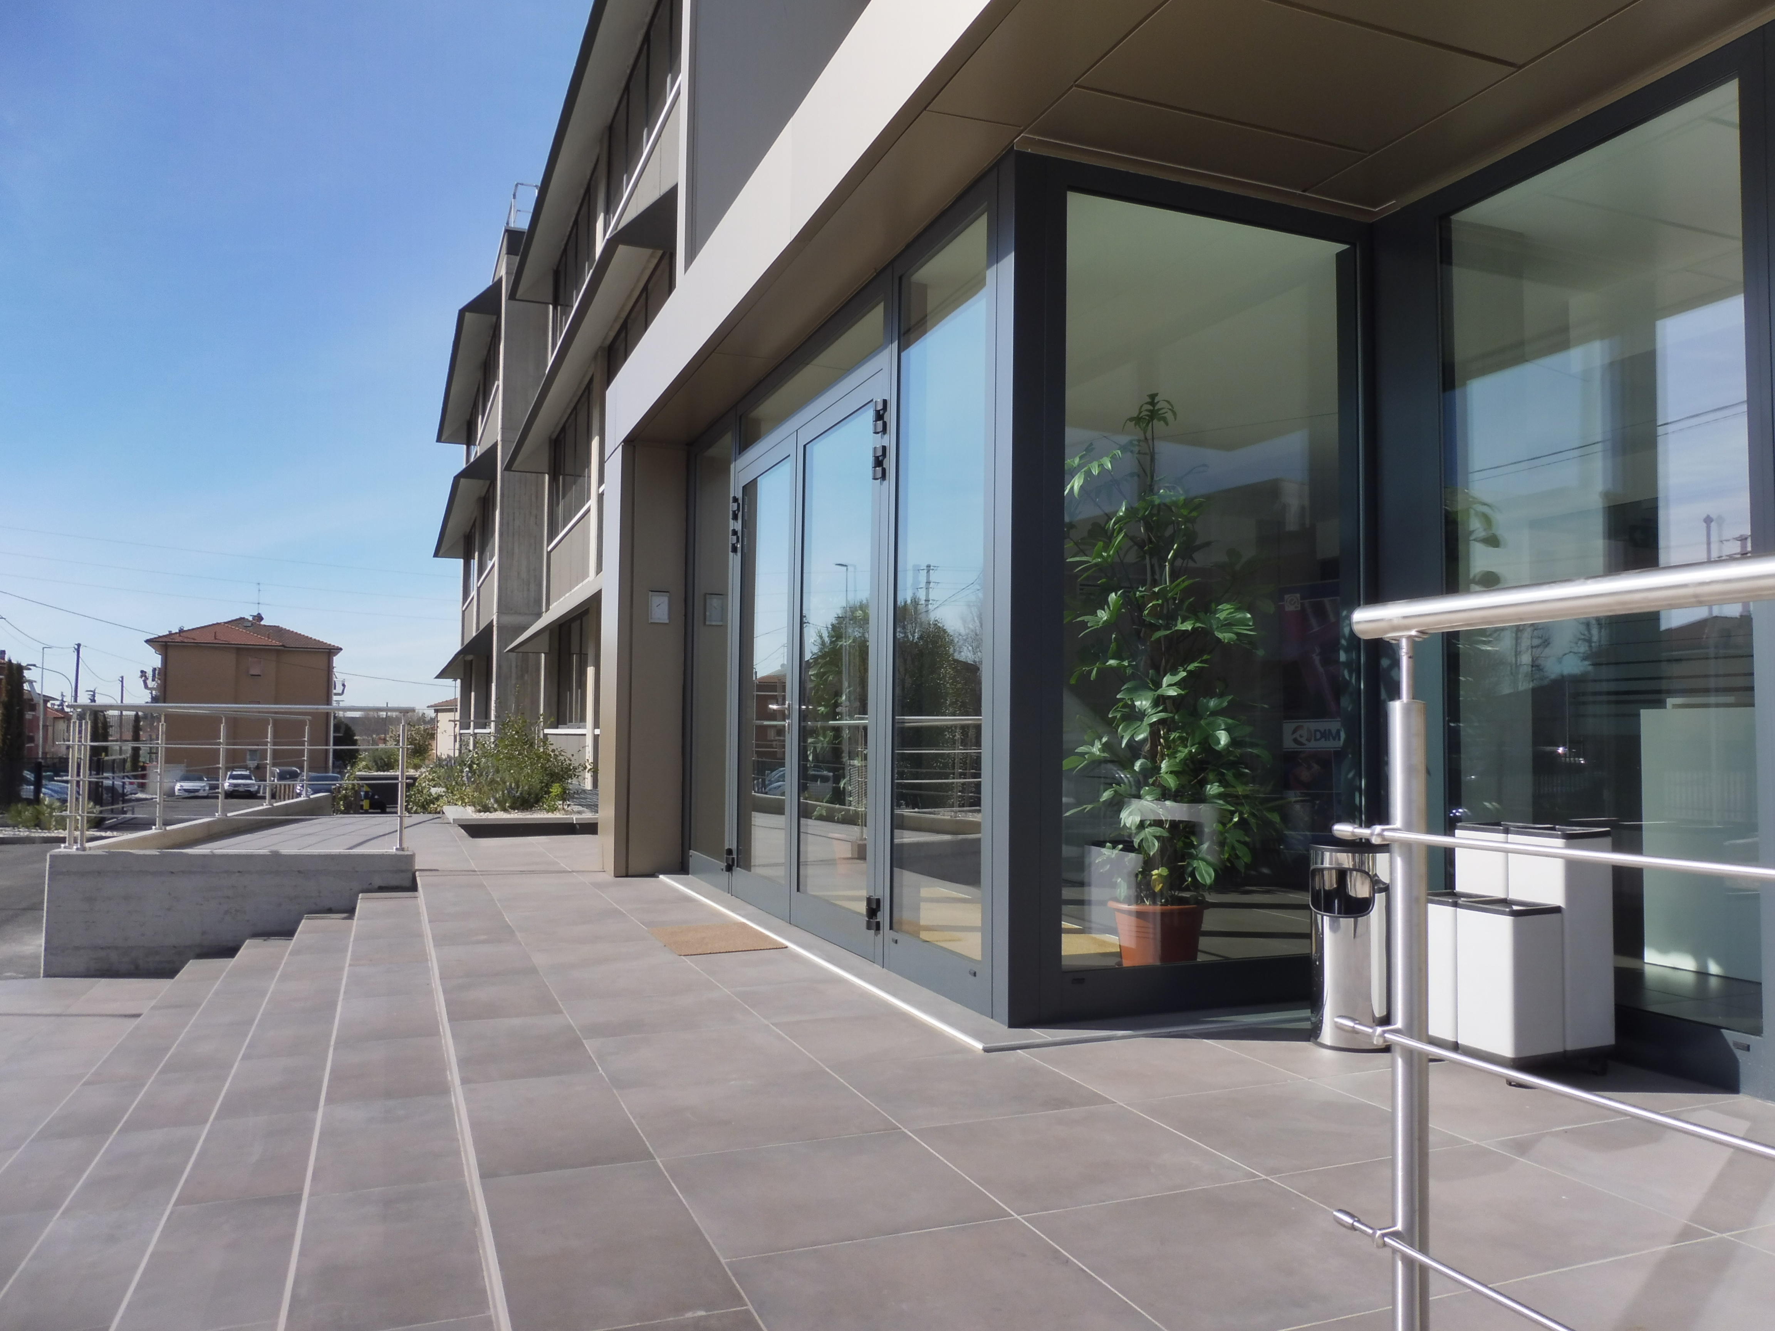
Business Unit: FACILITY MANAGEMENT
_
FACADE MANAGEMENT
Manutenzione ordinaria e straordinaria di rivestimenti e facciate ventilate di qualsiasi materiale per mantenere sempre efficiente l’involucro dell’edificio.
Manutenzione ordinaria e straordinaria di serramenti e facciate continue per una ottimale funzionalità di porte, finestre e superfici vetrate.
Verifica dello stato delle sottostrutture e dei fissaggi per garantire la tenuta del rivestimento nel tempo.
Pulizia delle superfici esterne dell’involucro di qualsiasi tipologia e materiale per preservare l’estetica dell’edificio.
Soluzioni ed interventi di risparmio energetico per valorizzare l’immobile e risparmiare sui costi di gestione.

Slide 15
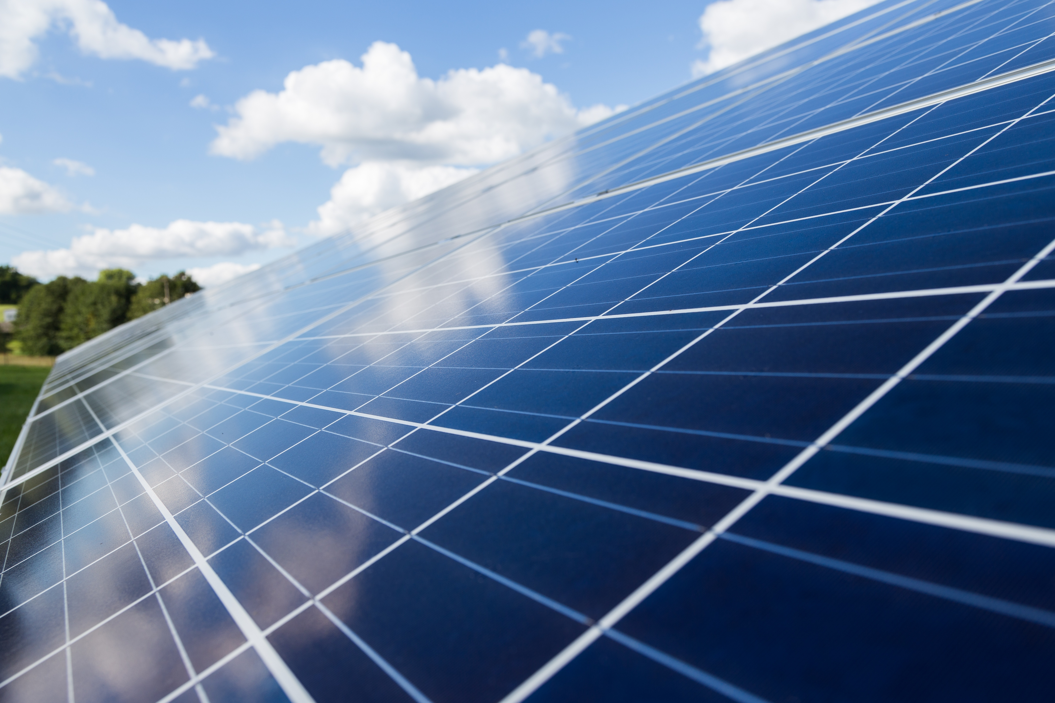
Business Unit: FACILITY MANAGEMENT
_
ENERGY MANAGEMENT
Check up dell’impianto fotovoltaico per verificarne la resa e progettare soluzioni per ottimizzarne l’efficienza.
Manutenzione e pulizia di impianti fotovoltaici per garantire , con programmi studiati ad hoc, una lunga durata dell’investimento ed ottenere la massima resa dal proprio impianto ogni giorno dell’anno
Assistenza pratiche burocratiche per supportare il cliente nella gestione documentale e degli adempimenti obbligatori dell’impianto fotovoltaico.
Soluzioni di revamping per incrementare le prestazioni dell’impianto fotovoltaico con interventi mirati.
Audit Energetico per impianti fotovoltaici e per edifici per controllare i consumi dell’edificio e studiare soluzioni che permettano un risparmio economico.

Slide 16
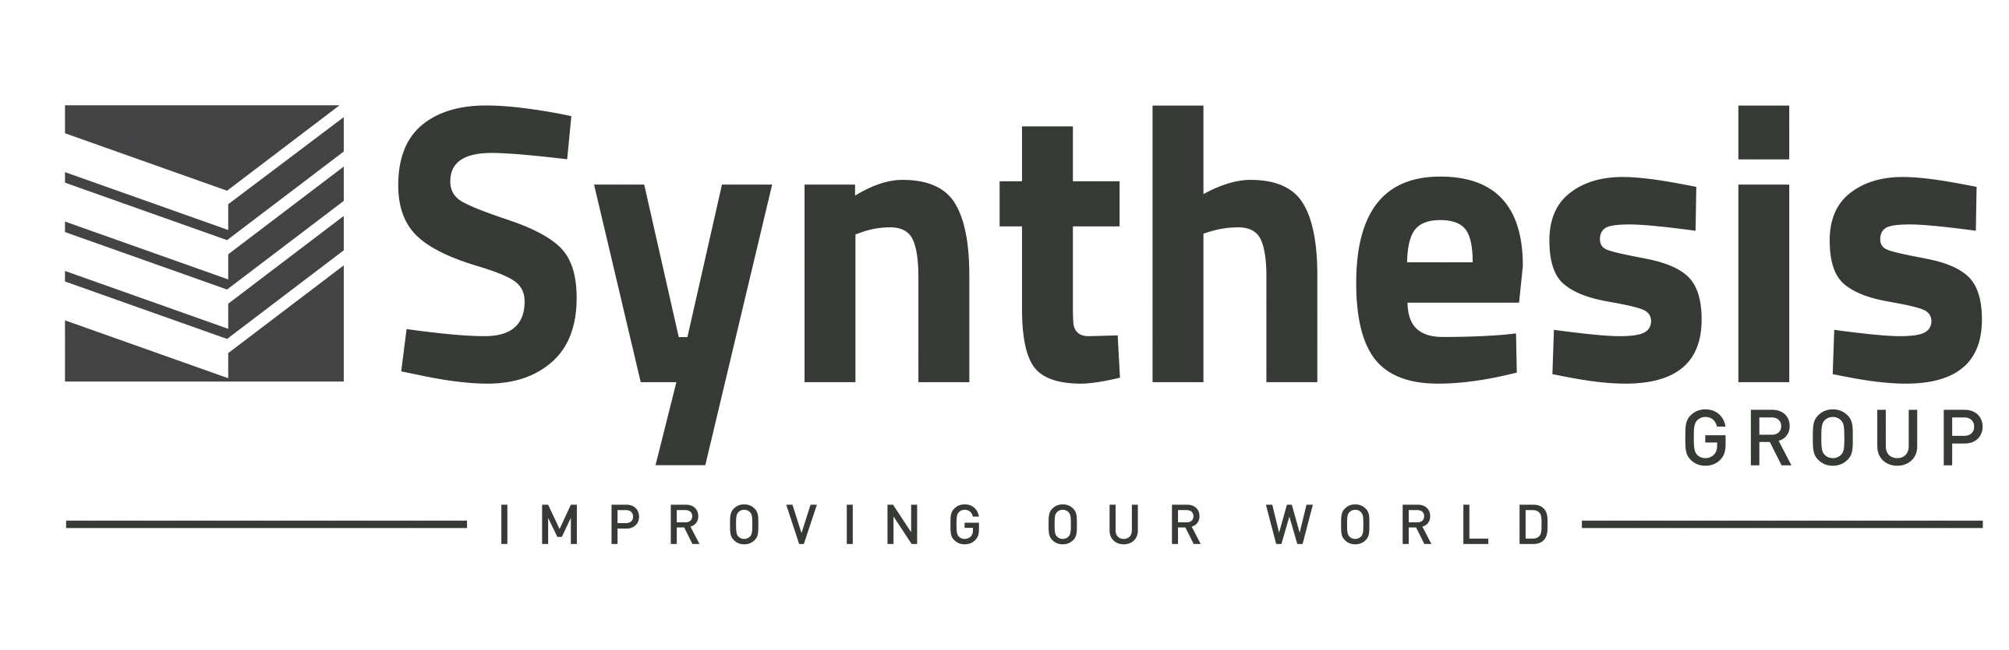
Grazie per l’attenzione
Ing. Marco Panighetti
Technical Director m.panighetti@synthesisgroup.it
Via F.lli Cervi, 5 – 20063 Cernusco sul Naviglio (MI)
www.synthesisgroup.it

